Slide 1
Мероприятия подготовительной группы МАДОУ детский сад №23 в рамках Дня молодого избирателя.
Третье тематическое занятие:
«Моя малая Родина».
Цель: формирование любви к малой Родине.
15.03.2022 года
Провела: Зарывных С. В.

Slide 2
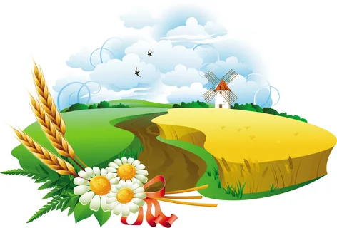
Задачи: Воспитывать интерес детей к истории малой Родины, чувство гордости за место, где они родились и живут; чувство гордости за своих односельчан. Развивать речевую активность детей. Научить детей давать полные ответы на поставленные вопросы.

Slide 3
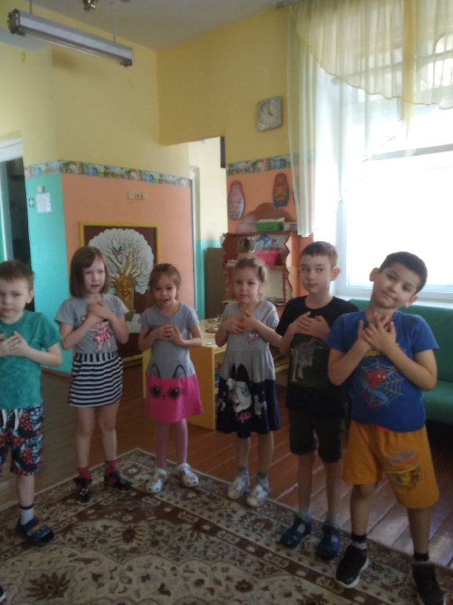
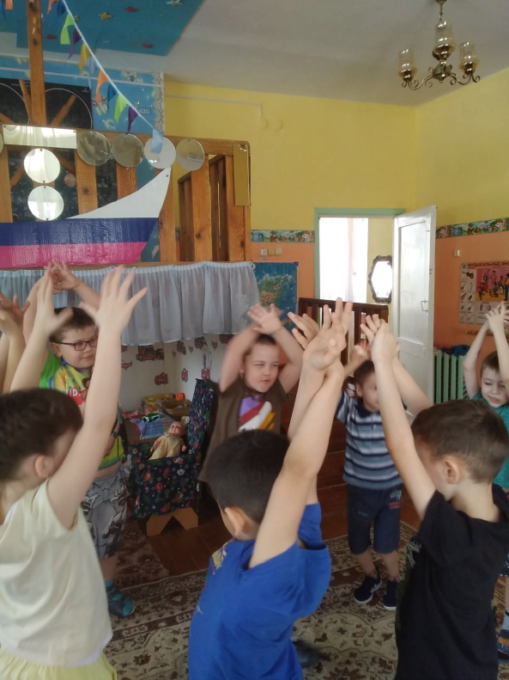
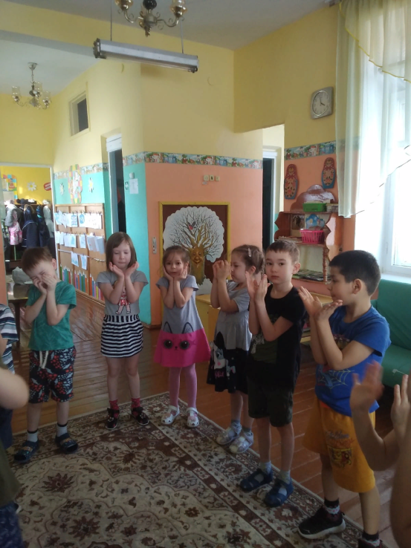
Занятие начинается с приветствия. Дети встают в круг и читают хором стихотворение. Здравствуй, солнце золотое! Здравствуй, небо голубое! Здравствуй, вольный ветерок! Здравствуй, маленький дубок! Вос – ль: Мы живём в одном краю, Всех я вас приветствую!

Slide 4
Ребёнок читает стихотворение: На широком просторе, Пред рассветной порой, Встали алые зори Над родимой страной. С каждым годом всё краше, Дорогие края… Лучше Родины нашей Нет на свете, друзья. Далее с детьми проводится беседа по содержанию стихотворения. Вопрос: как вы думаете, что такое Родина? Ответы детей: - Родина – это страна, в которой мы родились и живём. - Родина, это земля, на которой жили, трудились наши предки. - Родина – это наше село Дьяковка - Родина – это место, где живут близкие и дорогие нам люди: мама, папа, бабушка, дедушка. - Это место, где стоит наш детский сад. - Это место, по которому люди скучают находясь в далёком краю, на чужой стороне.

Slide 5
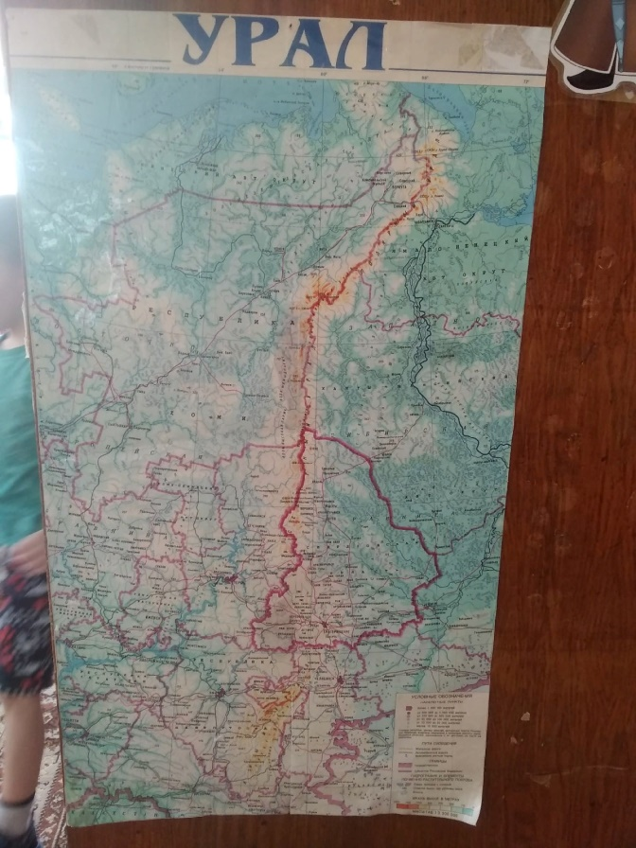
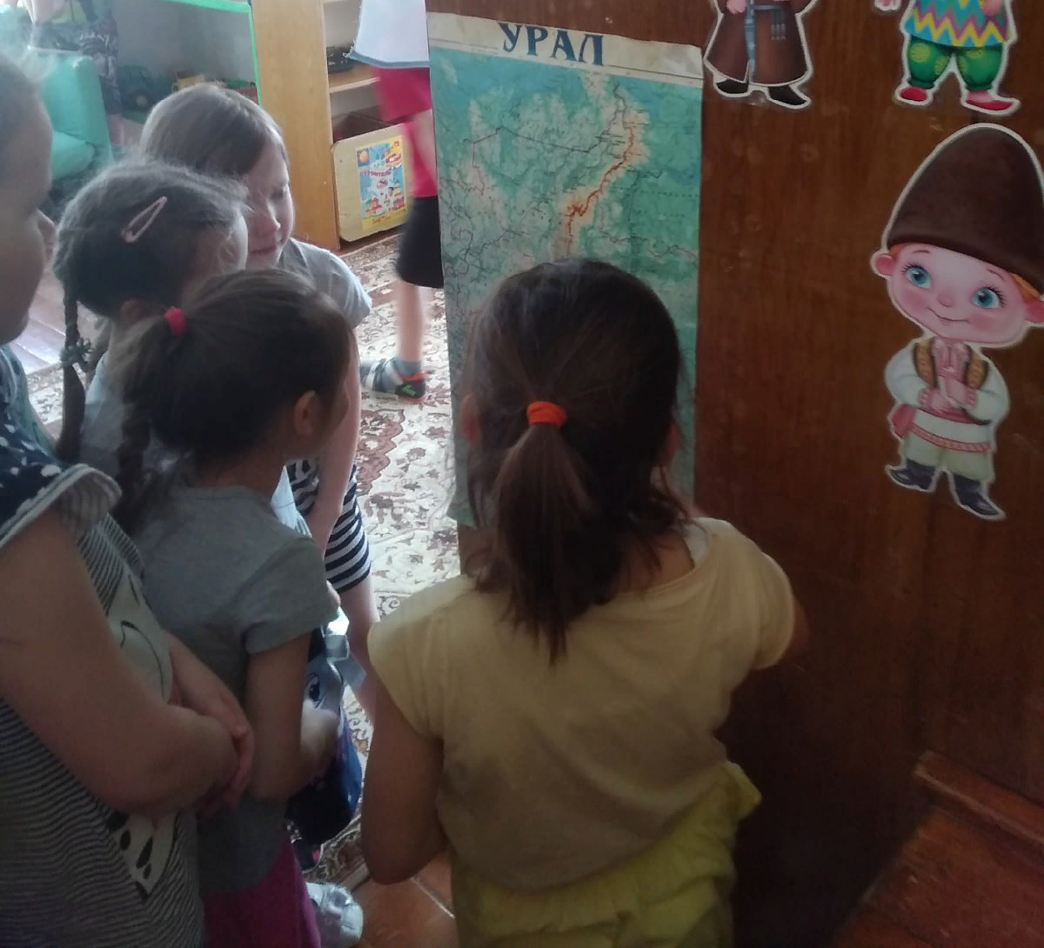
Беседа о нашей малой Родине. - А как называется село, в котором мы с вами живем? - А кто скажет, как называется прекрасный район, область, в которых мы с вами живем? Рассматривание карты нашего прекрасного края (карта Урала)

Slide 6
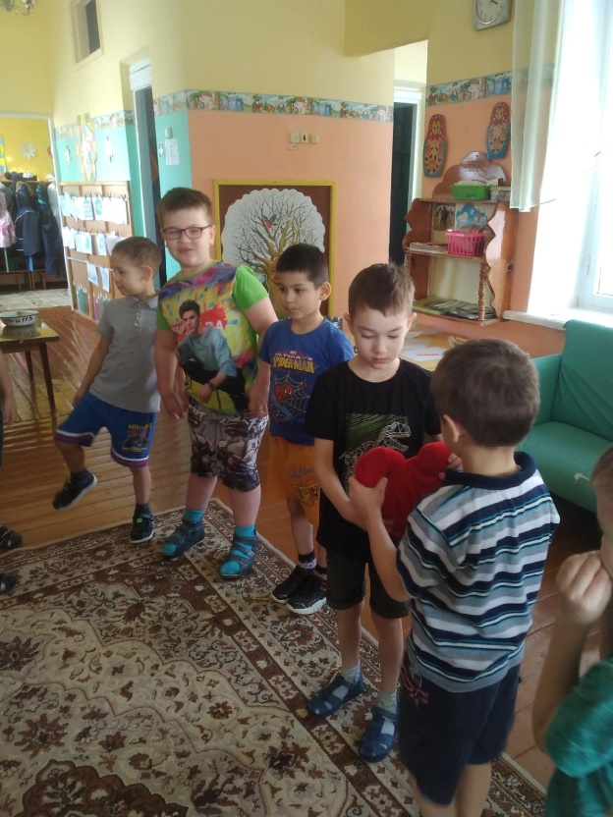
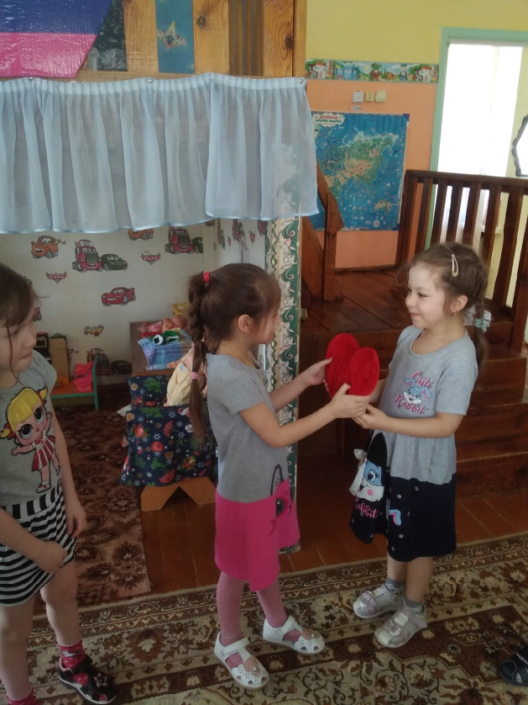
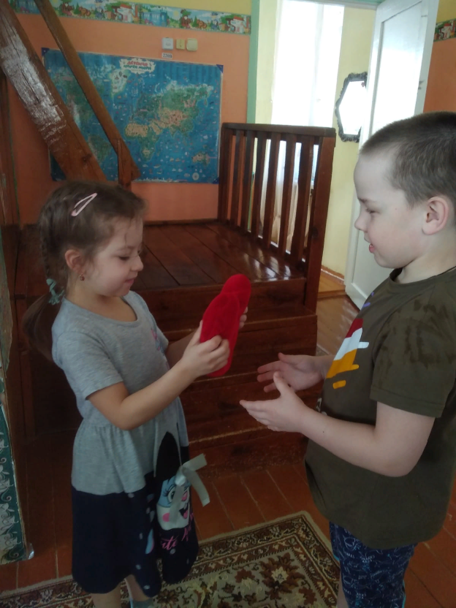
«Малая Родина – Островок земли. Под окном смородина, Вишни расцвели. Яблоня кудрявая, А под ней скамья. Ласковая родина малая моя». А вы любите своё село? Давайте же вспомним и назовём, за что мы так любим Грязновское. Игра: «Передай сердечко и скажи словечко».

Slide 7
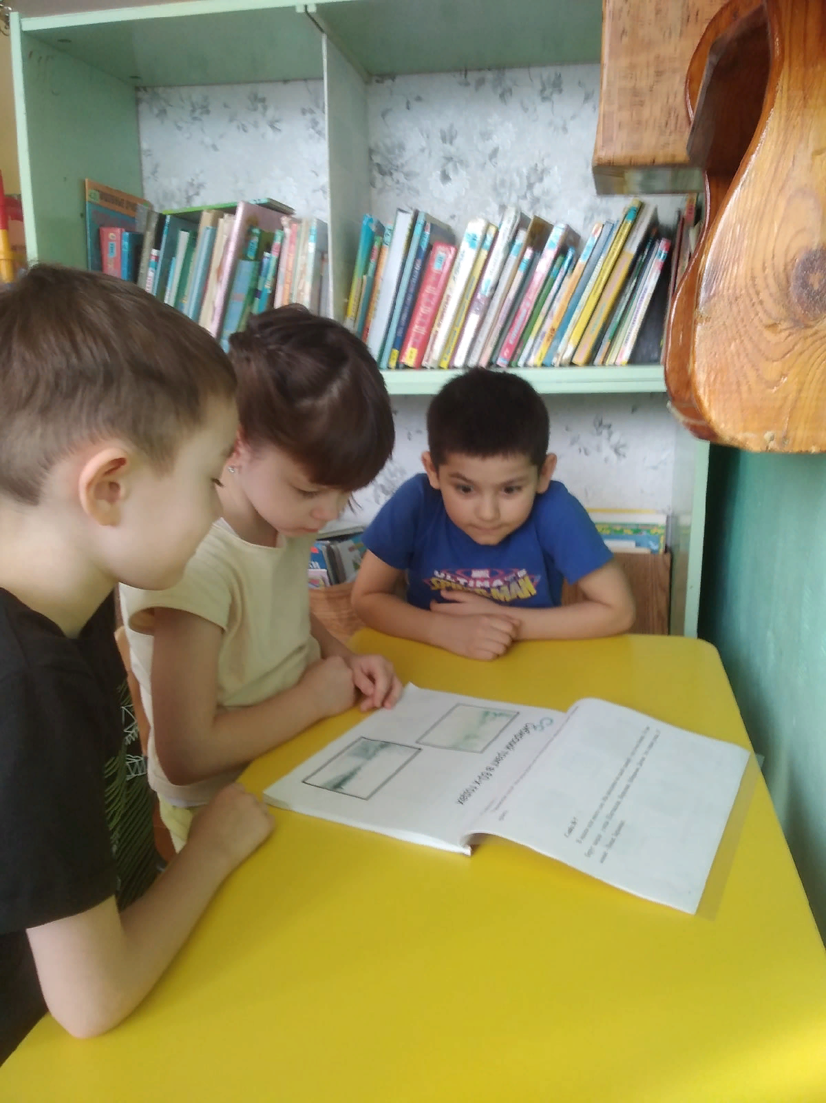
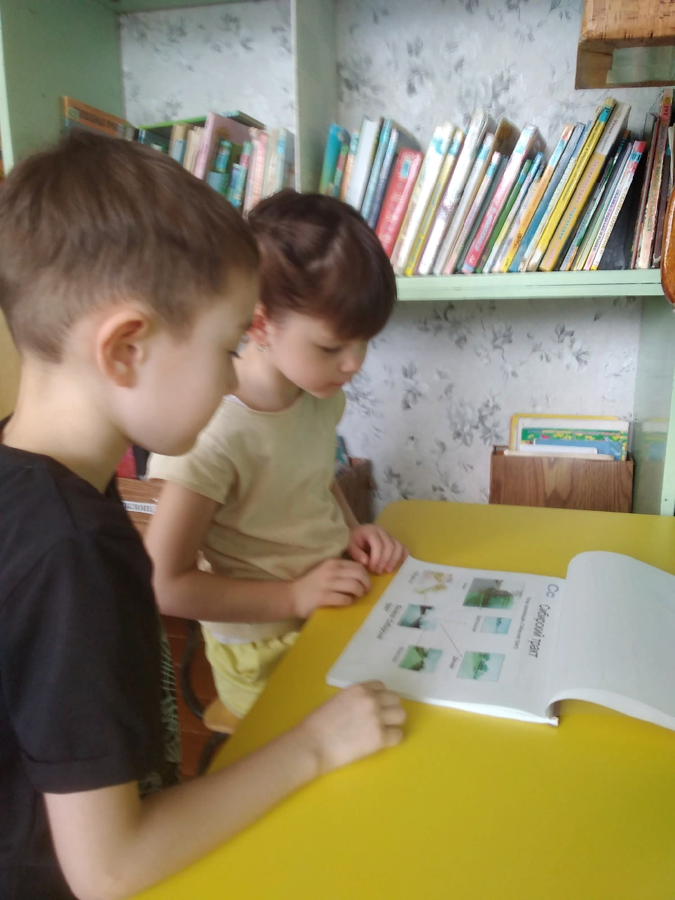
Рассматривание альбома с фотографиями «Азбука села Грязновского»

Slide 8
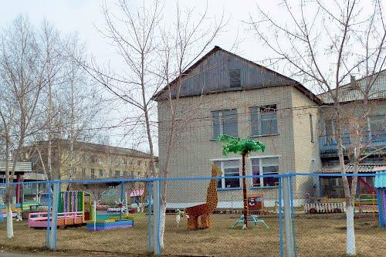
Затем дети отправляются в виртуальную экскурсию по селу Грязновское. Звучит музыка, дети гуляют по «селу» (на экране панорама села). Первая остановка – детский сад. Проводится беседа: - Как называется детский сад? - А нужен ли наш детский сад? - Что было бы, если бы не было детского сада? - Вам нравится наш детский сад? Чем? Кто работает в нём?

Slide 9
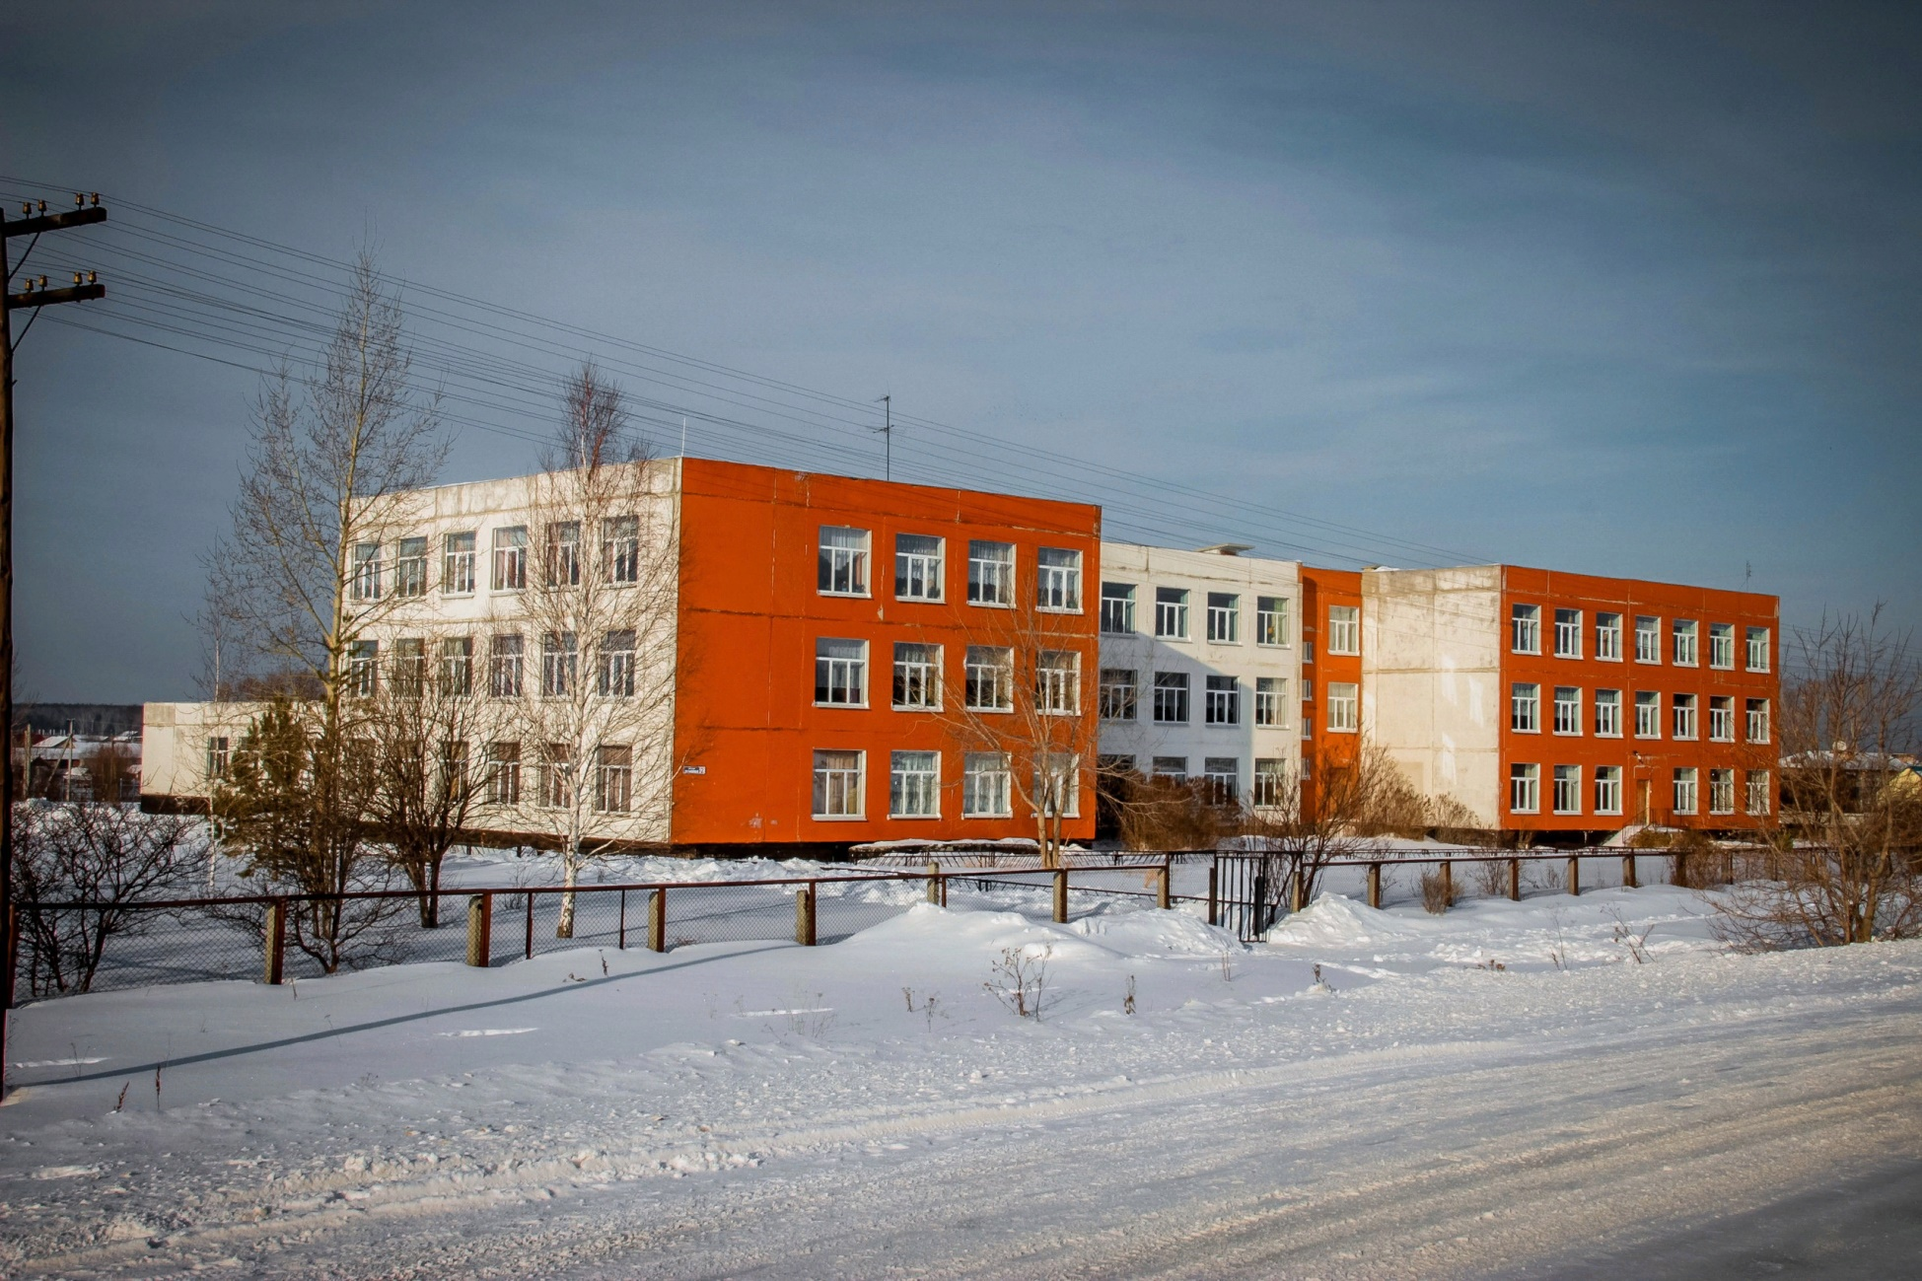
Следующая остановка – школа. Проводится аналогичная беседа.

Slide 10
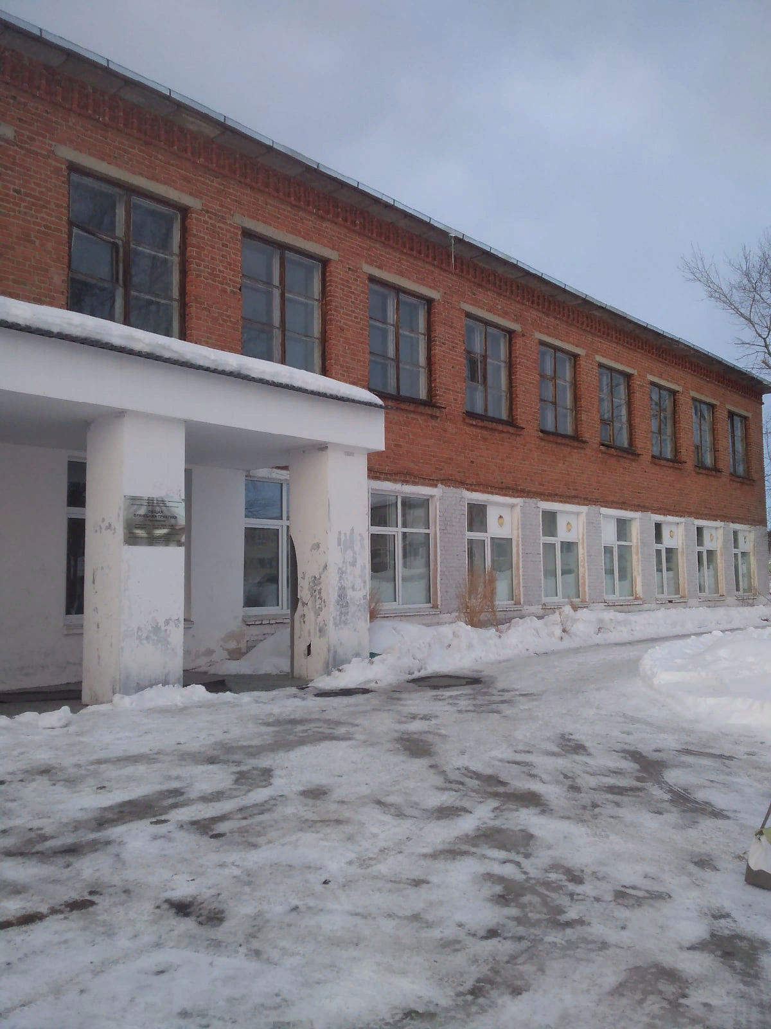
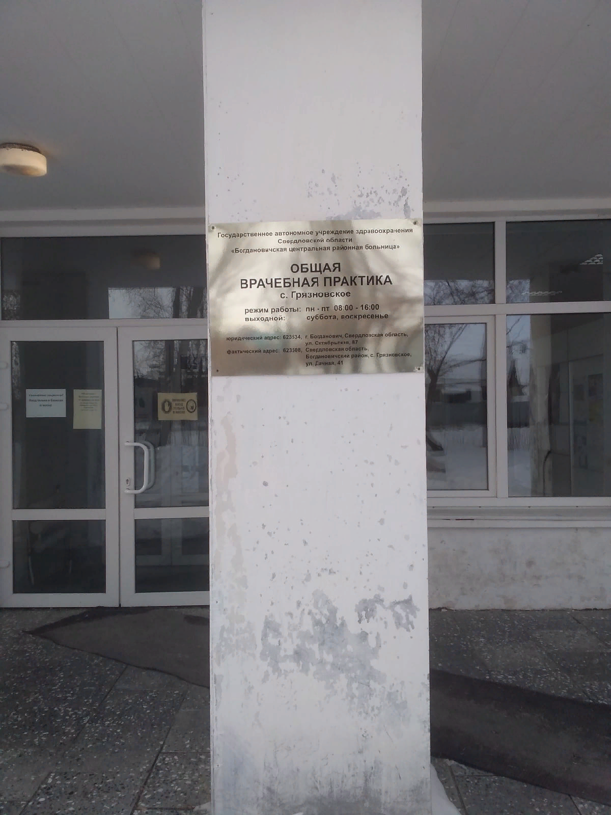
Следующая остановка – ОВП села Грязновское. Проводится аналогичная беседа.

Slide 11
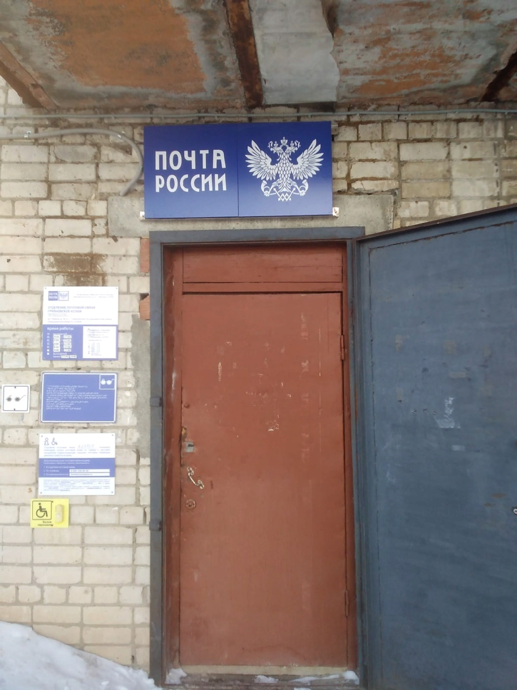
Следующая остановка – почта. Проводится аналогичная беседа.

Slide 12
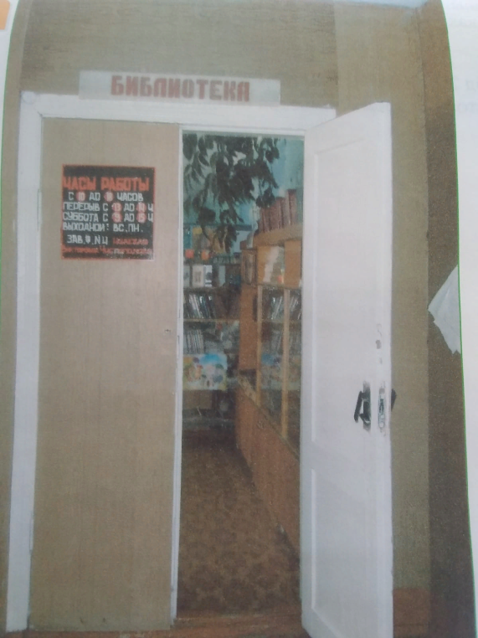
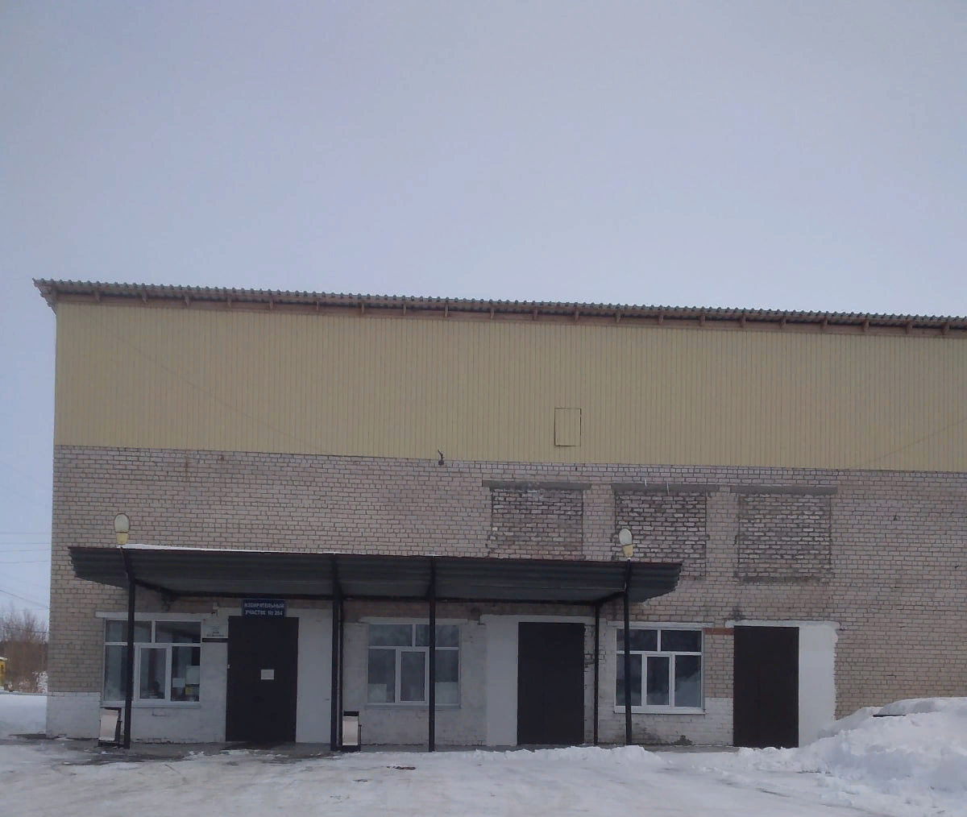
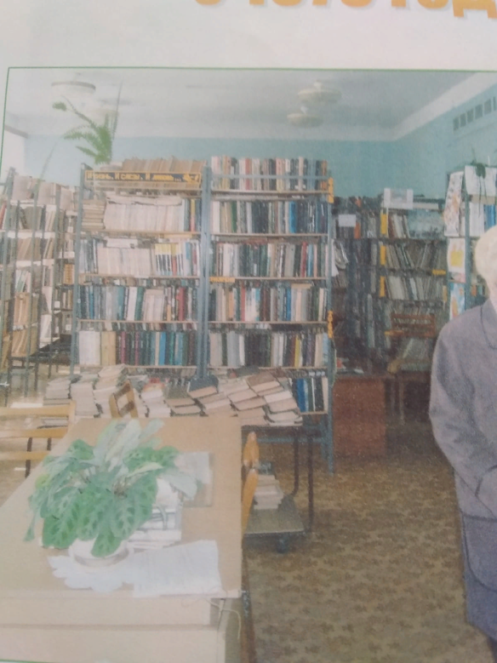
Следующая остановка – Дом Культуры и библиотека. Проводится аналогичная беседа.

Slide 13
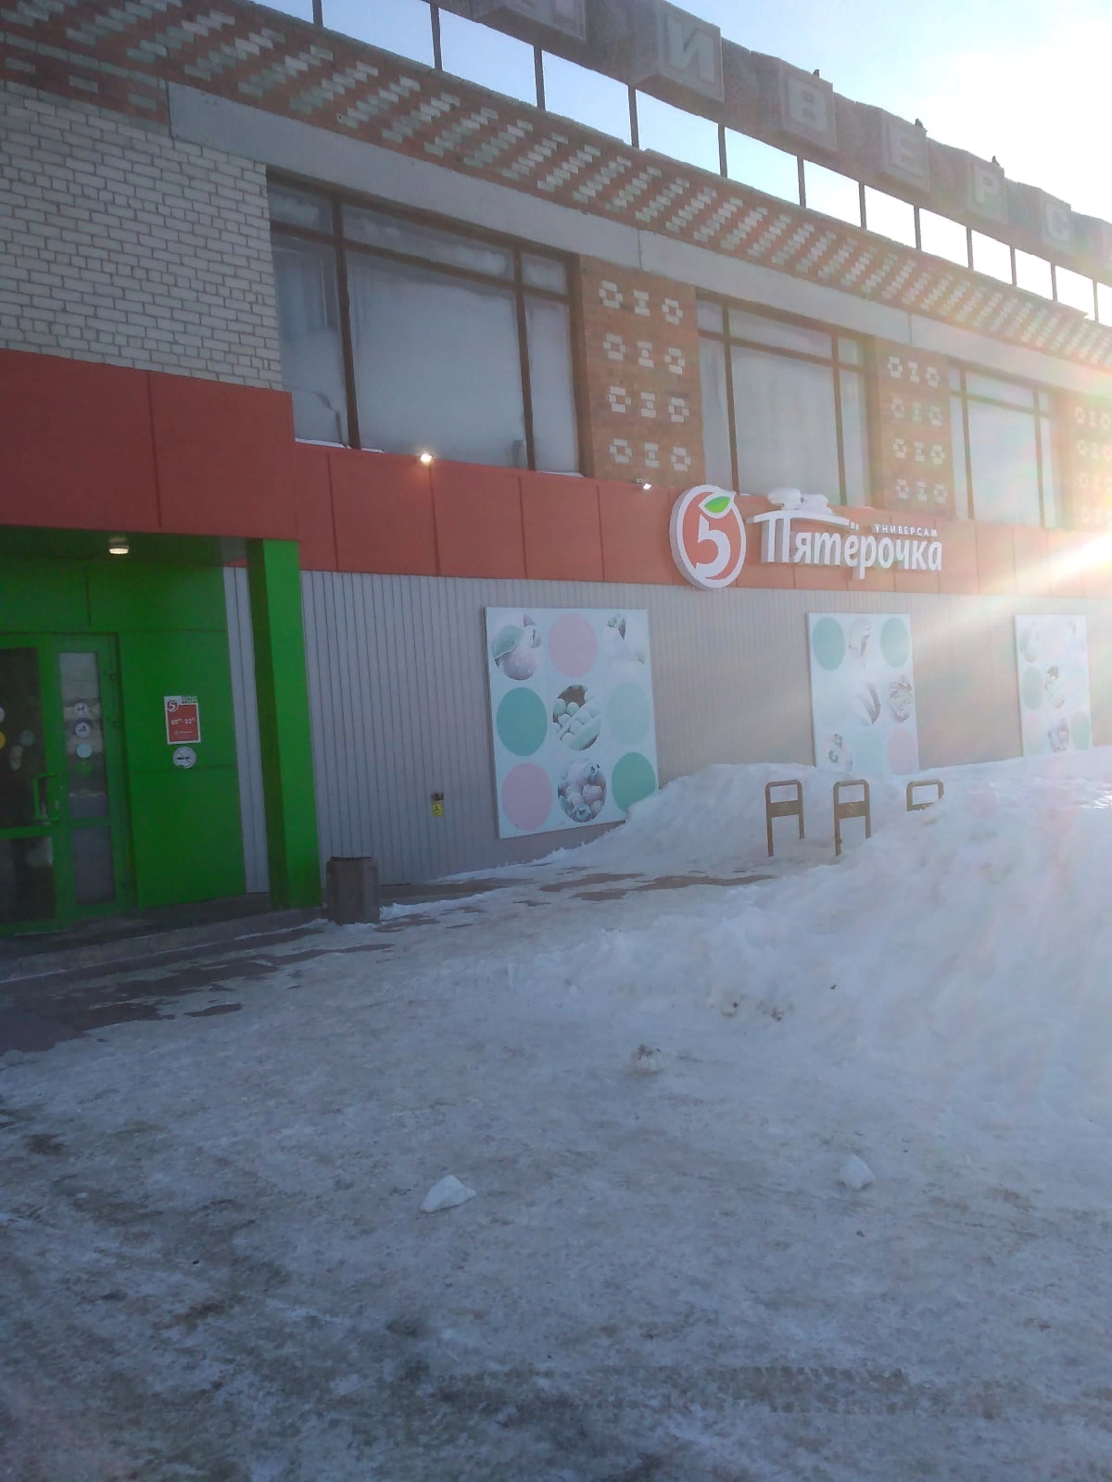
Следующая остановка – магазин «Пятёрочка». Проводится аналогичная беседа.

Slide 14
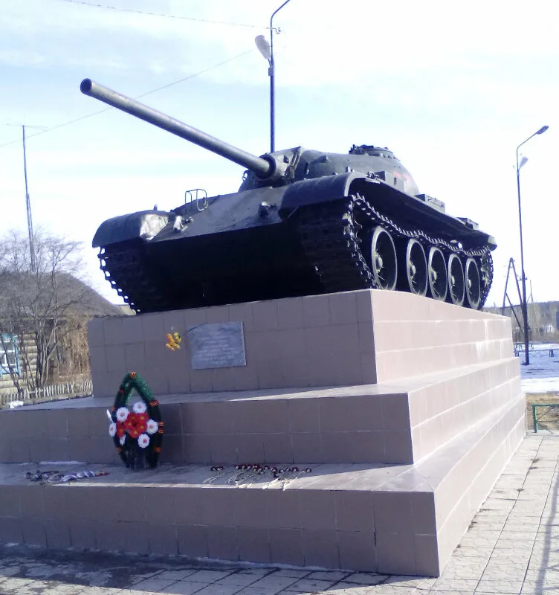
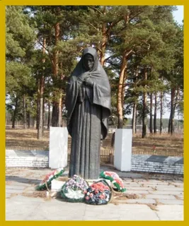
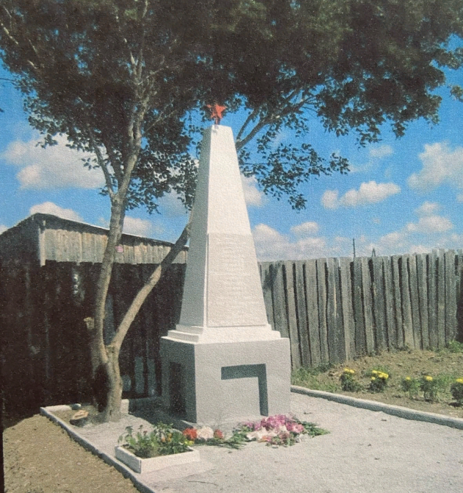
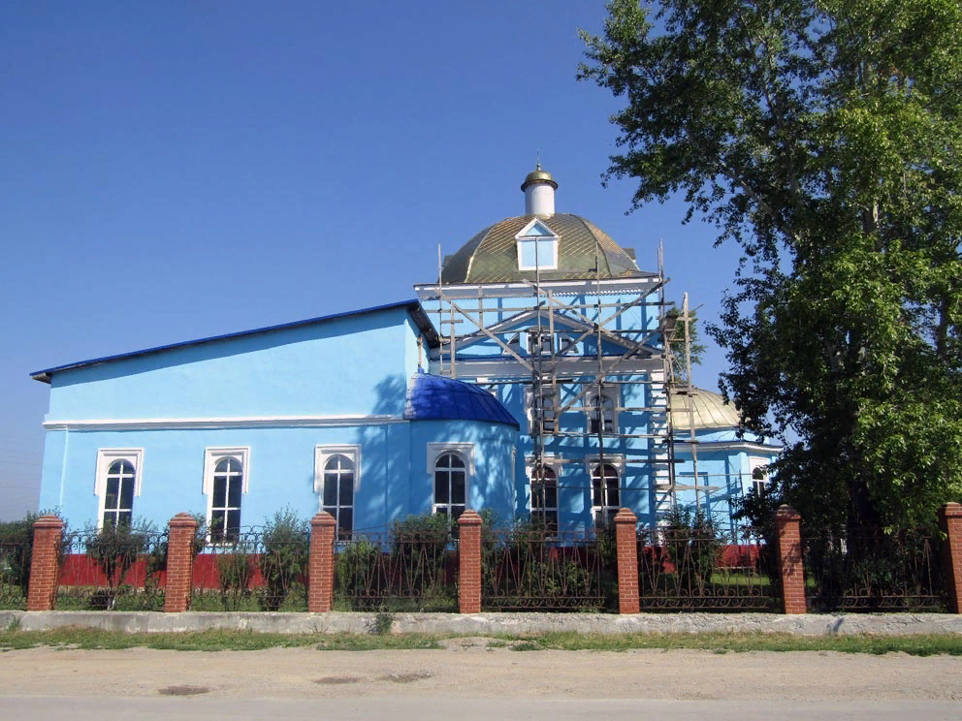
Достопримечательности села Грязновское.
Технический памятник и мемориальная доска, памяти уральского добровольческого танкового корпуса и земляка Зарывных Владимира Евгеньевич
Мемориал "Скорбящая мать"
Обелиск героям Гражданской войны
Церковь Покрова Пресвятой Богородицы

Slide 15
Итог занятия, рефлексия. Вос – ль: Дети, мы сегодня с вами много рассказали о нашем селе, нашей с вами Малой Родине. А как вы думаете, что надо делать, чтобы и дальше наша Малая Родина оставалась такой же прекрасной и только хорошела год от года? Дети: Любить своё село, заботиться о нём, не мусорить, не ломать, благоустраивать его, сажать цветы, деревья. Вос – ль: Дорогие ребята! Любите свою Родину – большую и малую. Старайтесь больше узнать о её истории, берегите природу, храните её обычаи и традиции, живите и трудитесь ради её блага.

